Slide 1
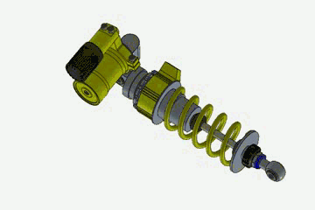
Φθίνουσα Απλή Αρμονική Ταλάντωση

Slide 2

Ας θυμηθούμε…
Η σχέση που περιγράφει την ικανή και αναγκαία συνθήκη για να κάνει ένα σώμα ΑΑΤ είναι F = …………, όπου F η δύναμη επαναφοράς και D η σταθερά επαναφοράς.
- D.x
σταθερή
Στην ΑΑΤ η ενέργεια της ταλάντωσης διατηρείται ……………….
σταθερό
Στην ΑΑΤ το πλάτος της ταλάντωσης διατηρείται ……………….
σταθερή
Στην ΑΑΤ η περίοδος της ταλάντωσης διατηρείται ……………….

Slide 3
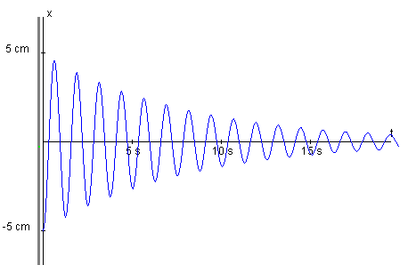
Όμως, στην πραγματικότητα σε κάθε ελεύθερη ταλάντωση έχουμε απώλεια ενέργειας, γιατί εμφανίζονται τριβές.
Έτσι, σε κάθε ταλάντωση το πλάτος της μειώνεται (φθίνει), μέχρι που τελικά μηδενίζεται.
Μια τέτοια ταλάντωση ονομάζεται
φθίνουσα ή αποσβενύμμενη.

Slide 4
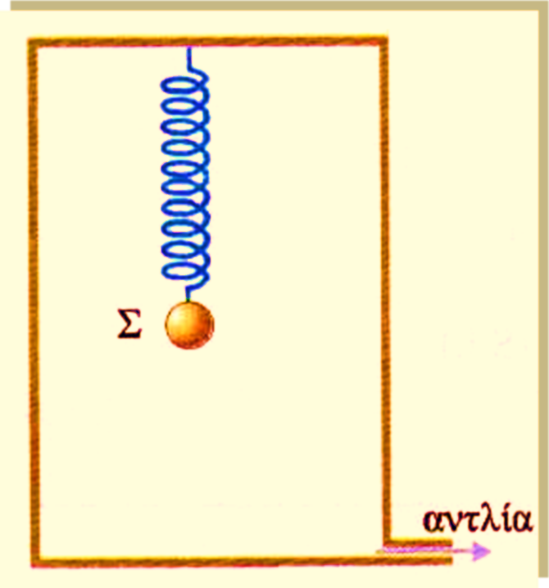
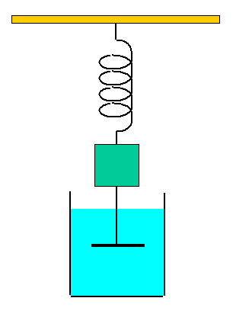
Η απόσβεση οφείλεται σε δυνάμεις που αντιτίθενται στην κίνηση.
Οι δυνάμεις αυτές μεταφέρουν ενέργεια από το ταλαντούμενο σύστημα στο περιβάλλον.
Ο αέρας στην αντλία εμποδίζει το σύστημα ελατήριο-μάζα να κάνει ΑΑΤ.
Το υγρό στο δοχείο εμποδίζει το ταλαντούμενο σύστημα να κάνει ΑΑΤ.

Slide 5
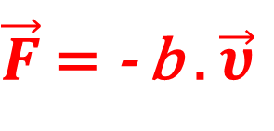
Ιδιαίτερο ενδιαφέρον έχουν οι φθίνουσες αρμονικές ταλαντώσεις στις οποίες η δύναμη που αντιτίθεται στην κίνηση είναι ανάλογη της ταχύτητας.
$\vec{F}$ = - b . $\vec{υ}$
Το b ονομάζεται σταθερά απόσβεσης και εξαρτάται από
τις ιδιότητες του μέσου, όπου γίνεται η ταλάντωση
από το σχήμα και το μέγεθος του αντικειμένου που ταλαντώνεται.

Slide 6
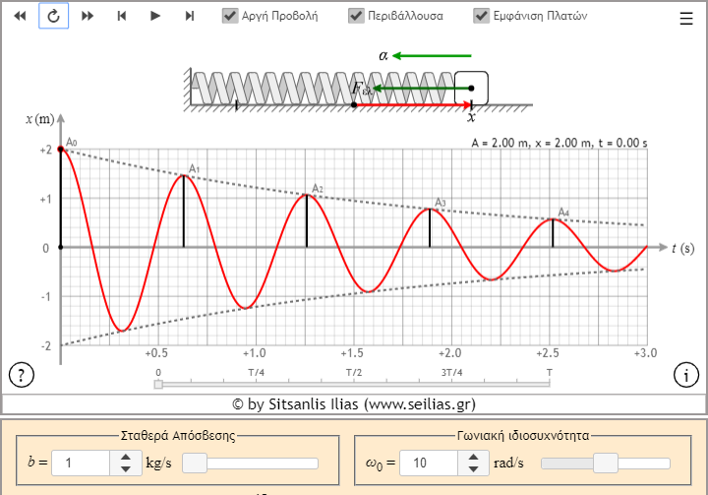
Μελέτη φθίνουσας αρμονικής ταλάντωσης
Προσομοίωση φθίνουσας ταλάντωσης (από Ηλία Σιτσανλή)

Slide 7
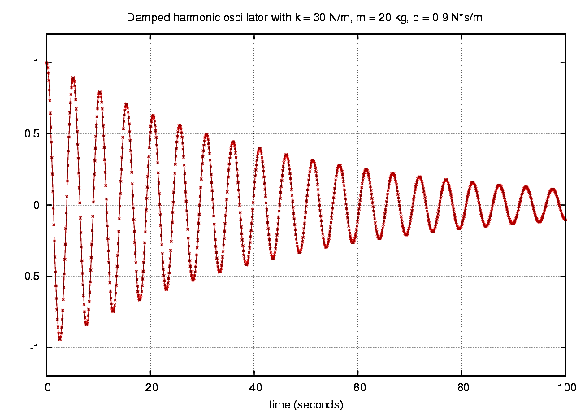
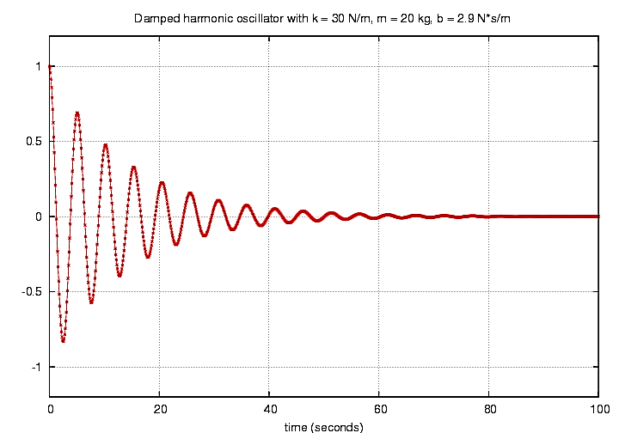
Για ορισμένη τιμή της σταθεράς b, η περίοδος της φθίνουσας ταλάντωσης παραμένει σταθερή.
Προσομοίωση

Slide 8
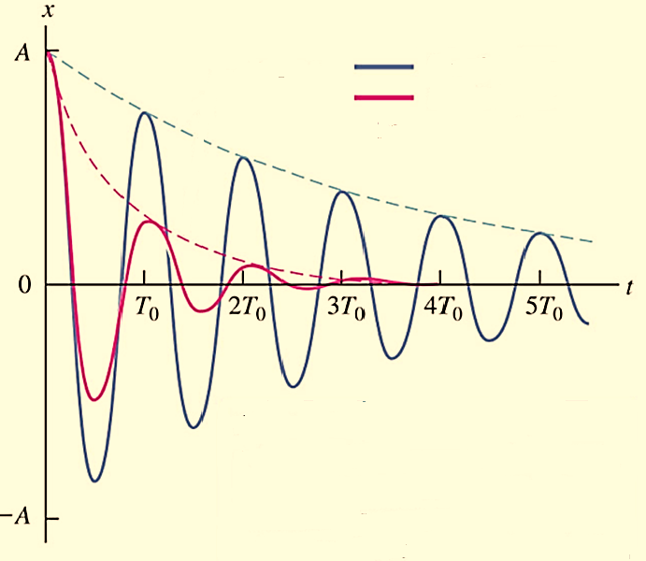
Όταν η σταθερά b μεγαλώνει, το πλάτος της φθίνουσας ταλάντωσης μειώνεται πιο γρήγορα.
b₁ < b₂
Προσομοίωση
ασθενής απόσβεση
b₁
ισχυρή απόσβεση
b₂
Ο ρυθμός με τον οποίο μειώνεται το πλάτος μιας ταλάντωσης εξαρτάται από την τιμή της σταθεράς b.

Slide 9
b₁ < b₂
Μεγαλύτερη απόσβεση
(μεγαλύτερο b)
ασθενής απόσβεση
b₁
ισχυρή απόσβεση
b₂
Το πλάτος μειώνεται πιο γρήγορα (φαίνεται από τις διακεκομμένες γραμμές)
Η περίοδος αυξάνεται
(Τ₀=περίοδος με μηδενική απόσβεση)
Έτσι, b , T , ω και f
Στο πλαίσιο της μελέτης μας η μεταβολή της περιόδου Τ θεωρείται αμελητέα (γιατί αναφερόμαστε σε μικρές διαφορές στις τιμές της σταθεράς b).

Slide 10
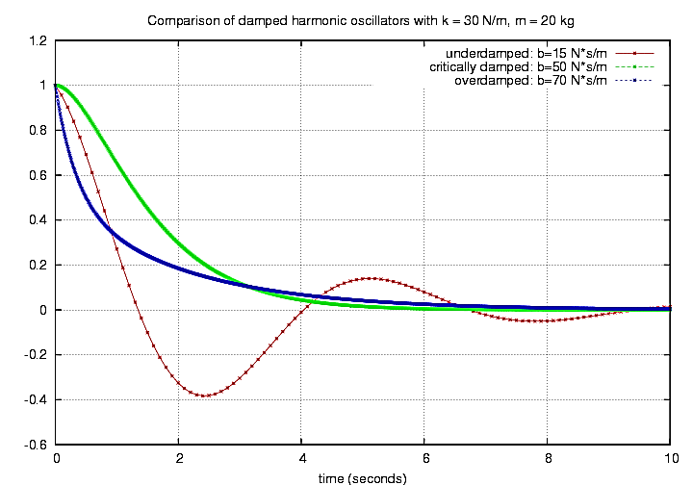
Στις ακραίες περιπτώσεις όπου η τιμή της σταθεράς απόσβεσης γίνεται πολύ μεγάλη, η κίνηση γίνεται απεριοδική.
Αυτό σημαίνει ότι το ταλαντούμενο σώμα επιστρέφει στη θέση της ισορροπίας του, χωρίς ποτέ να την υπερβεί (πράσινη ή μπλε καμπύλη).

Slide 11
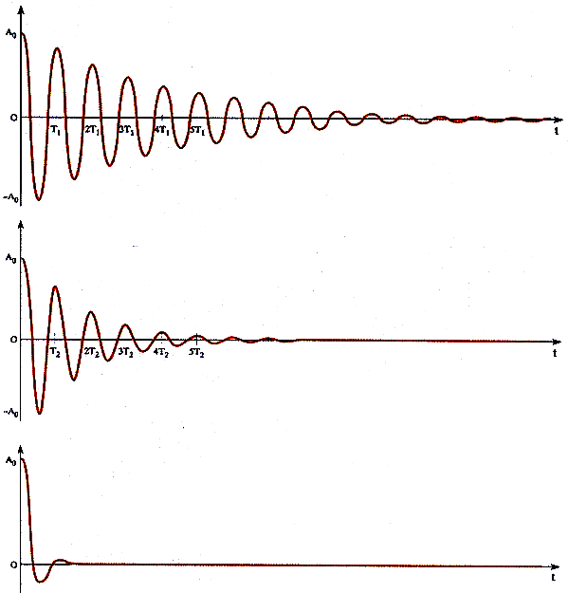
Μικρή σταθερά b₁
b₂ > b₁
b₃ > b₂ > b₁

Slide 12

(Αποδεικνύεται ότι) το πλάτος A της φθίνουσας ταλάντωσης μειώνεται εκθετικά με το χρόνο και υπολογίζεται από τη σχέση
$$Α= Α_{0} e^{−Λt}$$
όπου Α₀ = το πλάτος στην έναρξη της ταλάντωσης,
t = ο χρόνος, μέχρι η ταλάντωση να έχει πλάτος Α,
Λ = σταθερά που εξαρτάται από τη σταθερά απόσβεσης b και τη μάζα m του ταλαντούμενου σώματος (αποδεικνύεται Λ = b/2m).

Slide 13
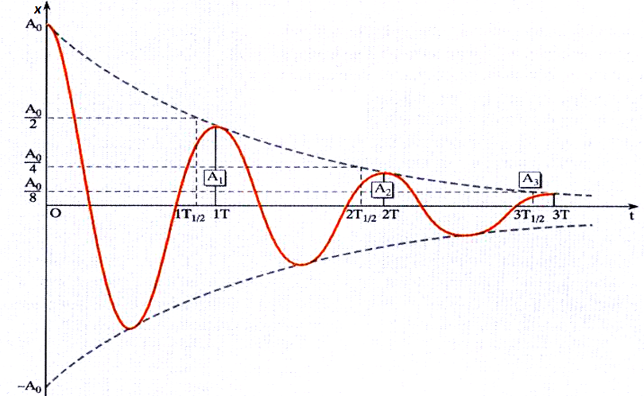

Γραφικές παραστάσεις x_{κ} – t , A_{κ} - t
$$Α_{κ}= Α_{0}e^{−Λt}$$
Μεταβολή πλάτους ταλάντωσης
Μεταβολή απομάκρυνσης
$$x_{κ}=Α_{κ}συνωt= A_{0}e^{−Λt}συνωt$$

Slide 14
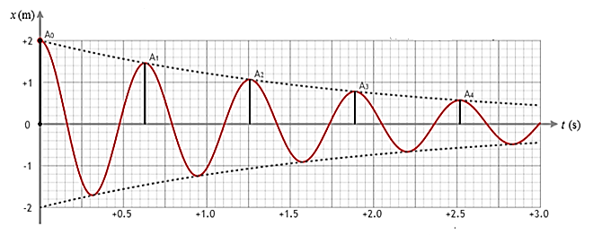
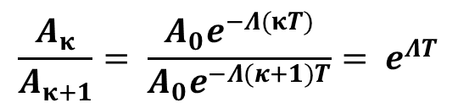
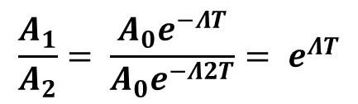
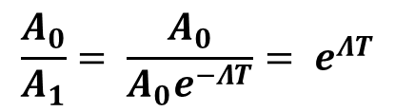
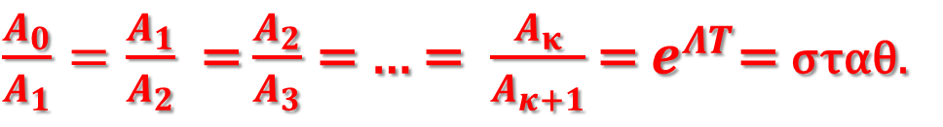
Ο λόγος δύο διαδοχικών μέγιστων απομακρύνσεων προς την ίδια κατεύθυνση είναι σταθερός.
Α₀
Α₁
Α₂
Α₃
Α₄
$$\frac{Α_{0}}{Α_{1}}= \frac{Α_{0}}{Α_{0}e^{−ΛΤ}}= e^{ΛΤ}$$
$$\frac{Α_{κ}}{Α_{κ+1}}= \frac{Α_{0}e^{−Λ(κΤ)}}{Α_{0}e^{−Λ(κ+1)Τ}}= e^{ΛΤ}$$
$$\frac{Α_{1}}{Α_{2}}= \frac{Α_{0}e^{−ΛΤ}}{Α_{0}e^{−Λ2Τ}}= e^{ΛΤ}$$
$\frac{Α_{0}}{Α_{1}}=\frac{Α_{1}}{Α_{2}}$ = $\frac{Α_{2}}{Α_{3}}$ = … = $\frac{Α_{κ}}{Α_{κ+1}}$ = $e^{ΛΤ}$= σταθ.
Τελικά

Slide 15
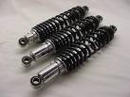
Αμορτισέρ αυτοκινήτου
Πρέπει να έχουν μεγάλο b, ώστε το πλάτος της ταλάντωσης να μειώνεται γρήγορα.
Καθώς τα αμορτισέρ παλιώνουν, η σταθερά απόσβεσής τους μειώνεται, με αποτέλεσμα η ταλάντωση (ανεπιθύμητη) του οχήματος να διαρκεί περισσότερο μετά από κάθε αναπήδηση.

Slide 16
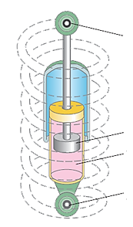
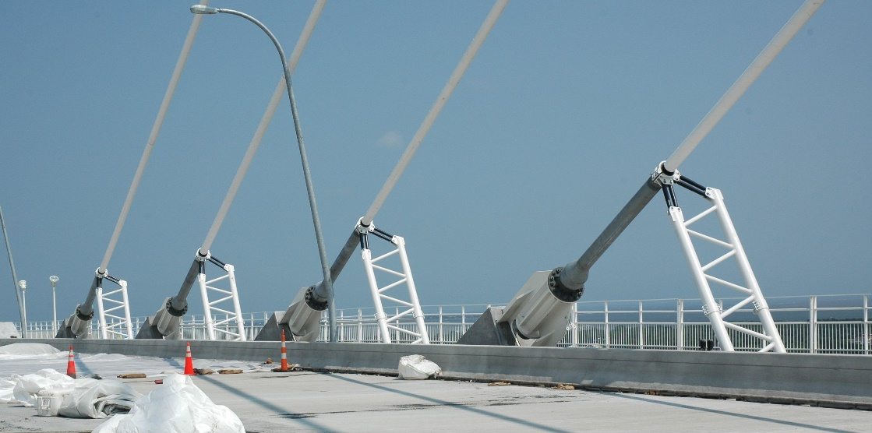
Υπάρχουν ταλαντούμενα συστήματα για τα οποία η μείωση του πλάτους της ταλάντωσης είναι ανεπιθύμητη, όπως συμβαίνει στα εκκρεμή και τα ρολόγια.
Αντίθετα, σε άλλες περιπτώσεις είναι επιθυμητή η μείωση του πλάτους, όπως στα αμορτισέρ των αυτοκινήτων ή στα συστήματα απορρόφησης των κραδασμών από σεισμούς σε κτίρια ή γέφυρες.
Σύνδεση με πλαίσιο οχήματος
Έμβολο
Ιξώδες ρευστό
Σύνδεση στον άξονα οχήματος

Slide 17
Παρακάτω δίνονται διευθύνσεις όπου μπορείτε να βρείτε αναρτήσεις για το θέμα “Φθίνουσες ΑρμονικέςΤαλαντώσεις”.
Μελέτη στις «Φθίνουσες μηχανικές γραμμικές ταλαντώσεις» από τον Στέλιο Χατζηθεοδωρίδη σε pdf εδώ.
Παρουσίαση θεωρίας σε pdf από τον Μιχάλη Ε. Καραδημητρίου εδώ.
Παρουσίαση θεωρίας σε pdf από τον Βασίλη Δουκατζή εδώ.
Ηλεκτρονική παρουσίαση θεωρίας από τον Σωκράτη Καλελή εδώ.
Προσομοίωση φθίνουσας αρμονικής ταλάντωσης εδώ.
Πειραματική παραγωγή φθινουσών ταλαντώσεων εδώ.
Δείτε όλα τα θέματα που έχουν δοθεί στις Πανελλαδικές Εξετάσεις για τις Μηχανικές Ταλαντώσεις εδώ.
Θέματα από τα Ψηφιακά Εκπαιδευτικά Βοηθήματα (ΨΕΒ) του Υπουργείου Παιδείας εδώ κι εδώ.
Πολλές ερωτήσεις και ασκήσεις από το «Υλικό Φυσικής-Χημείας» εδώ.

Slide 18
Ερωτήσεις στις Φθίνουσες κι ΕξαναγκασμένεςΤαλαντώσεις με το πρόγραμμα Hot Potatoes
Ερωτήσεις Πολλαπλής Επιλογής εδώ (35 ερωτήσεις)
Ερωτήσεις Σωστού – Λάθους εδώ (25 ερωτήσεις)
Όλα τα θέματα που έχουν δοθεί στις Παγκύπριες Εξετάσεις για τις Μηχανικές Ταλαντώσεις εδώ.

Slide 19
Εφαρμογές

Slide 20
Ερωτήσεις από το βιβλίο
(από σελ. 34)
Μερκ. Παναγιωτόπουλος - Φυσικός www.merkopanas.blogspot.gr
20

Slide 21
1.17 Το έργο της δύναμης που προκαλεί την απόσβεση σε μια ταλάντωση είναι
α. θετικό, αν το ταλαντούμενο σώμα κινείται προς τη θετική κατεύθυνση.
β. πάντα θετικό.
γ. πάντα αρνητικό.
Επιλέξτε το σωστό.
1.18 Σε μία φθίνουσα ταλάντωση, η ενέργεια της ταλάντωσης
α. παραμένει σταθερή.
β. μειώνεται με σταθερό ρυθμό.
γ. μειώνεται εκθετικά με το χρόνο.
δ. αυξάνεται.
Επιλέξτε το σωστό.

Slide 22
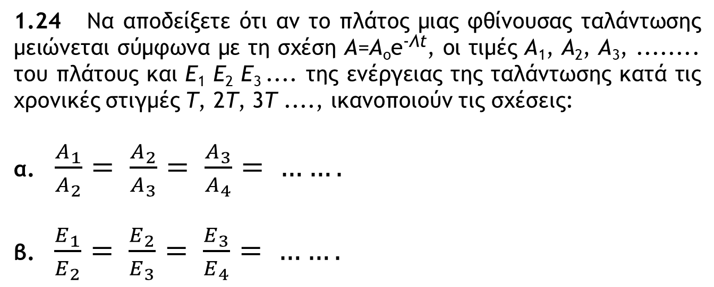
1.19 Ένας ταλαντωτής τη στιγμή t₁ έχει ενέργεια Ε και πλάτος ταλάντωσης Α. Η ενέργεια που έχει χάσει ο ταλαντωτής μέχρι τη στιγμή t₂, που το πλάτος της ταλάντωσης έχει μειωθεί στο μισό, είναι
α. Ε/2; β. Ε/4; γ. 3Ε/4;
Επιλέξτε το σωστό.
1.24 Να αποδείξετε ότι αν το πλάτος μιας φθίνουσας ταλάντωσης μειώνεται σύμφωνα με τη σχέση A=A_{o}e^{-Λt}, οι τιμές A₁, A₂, A₃, ........ του πλάτους και Ε₁ Ε₂ Ε₃ .... της ενέργειας της ταλάντωσης κατά τις χρονικές στιγμές Τ, 2Τ, 3Τ ...., ικανοποιούν τις σχέσεις:
α. $\frac{Α_{1}}{Α_{2}}= \frac{Α_{2}}{Α_{3}}= \frac{Α_{3}}{Α_{4}}= …….$
β. $\frac{Ε_{1}}{Ε_{2}}= \frac{Ε_{2}}{Ε_{3}}= \frac{Ε_{3}}{Ε_{4}}= …….$

Slide 23
Ασκήσεις από το βιβλίο
(από σελ. 36)

Slide 24
1.32 Σώμα εκτελεί φθίνουσα ταλάντωση το πλάτος της οποίας μειώνεται σύμφωνα με τη σχέση A = A_{o}e^{-Λt}. Τη στιγμή t = 0 η ταλάντωση είχε πλάτος Α_{ο} = 32cm, ενώ τη στιγμή t₁ = 10s το πλάτος γίνεται Α₁ = 16cm. Ποια χρονική στιγμή το πλάτος της ταλάντωσης θα είναι Α = 1cm;
50s

Slide 25
Ερωτήσεις εκτός του βιβλίου

Slide 26
1. Ένα σύστημα εκτελεί φθίνουσα ταλάντωση, στην οποία η αντιτιθέμενη δύναμη είναι ανάλογη της ταχύτητας. Τότε
α. η μηχανική ενέργεια του συστήματος παραμένει σταθερή.
β. το πλάτος της ταλάντωσης μειώνεται εκθετικά με το χρόνο.
γ. η περίοδος του συστήματος μεταβάλλεται.
δ. ο λόγος δύο διαδοχικών μεγίστων απομακρύνσεων προς την ίδια κατεύθυνση μειώνεται.
Ομογ. 2002
2. Σε μια φθίνουσα ταλάντωση της οποίας το πλάτος μειώνεται εκθετικά με το χρόνο
α. το μέτρο της δύναμης που προκαλεί την απόσβεση είναι ανάλογο της απομάκρυνσης.
β. ο λόγος δύο διαδοχικών πλατών προς την ίδια κατεύθυνση δεν διατηρείται σταθερός.
γ. η περίοδος διατηρείται σταθερή για ορισμένη τιμή της σταθεράς απόσβεσης.
δ. το μέτρο της δύναμης που προκαλεί την απόσβεση είναι σταθερό.
Επαν. Ημερ. 2004

Slide 27
3. Με την πάροδο του χρόνου και καθώς τα αμορτισέρ τα αυτοκινήτου παλιώνουν και φθείρονται
α. η τιμή της σταθεράς απόσβεσης b αυξάνεται.
β. η τιμή της σταθεράς απόσβεσης b μειώνεται.
γ. το πλάτος της ταλάντωσης του αυτοκινήτου, όταν περνά από εξόγκωμα του δρόμου, μειώνεται πιο γρήγορα.
δ. η περίοδος των ταλαντώσεων του αυτοκινήτου παρουσιάζει μικρή αύξηση.
Επαν. Ημερ. 2005
4. Σε φθίνουσα μηχανική ταλάντωση της οποίας το πλάτος μειώνεται εκθετικά με τον χρόνο, για ορισμένη τιμή της σταθεράς απόσβεσης, η περίοδος της ταλάντωσης με την πάροδο του χρόνου
α. αυξάνεται.
β. διατηρείται σταθερή.
γ. μειώνεται γραμμικά.
δ. μειώνεται εκθετικά.
Ημερ. 2009

Slide 28
5. Σε μια φθίνουσα ταλάντωση στην οποία η δύναμη απόσβεσης είναι ανάλογη της ταχύτητας του σώματος, με την πάροδο του χρόνου
α. η περίοδος μειώνεται.
β. η περίοδος είναι σταθερή.
γ. το πλάτος διατηρείται σταθερό.
δ. η ενέργεια ταλάντωσης διατηρείται σταθερή.
Ημερ. 2010

Slide 29
6. Σε μια φθίνουσα ταλάντωση, όπου η δύναμη που αντιτίθεται στη κίνηση είναι της μορφής F_{αντ} = –bυ, όπου b θετική σταθερά και υ η ταχύτητα του ταλαντωτή,
α. όταν αυξάνεται η σταθερά απόσβεσης η περίοδος μειώνεται.
β. το πλάτος διατηρείται σταθερό.
γ. η σταθερά απόσβεσης εξαρτάται από το σχήμα και το μέγεθος του αντικειμένου που κινείται.
δ. η ενέργεια ταλάντωσης διατηρείται σταθερή.
Ημερ. 2011

Slide 30
7. Σε μία φθίνουσα μηχανική ταλάντωση η δύναμη αντίστασης έχει τη μορφή F_{αντ} = –bυ. Αρχικά η σταθερά απόσβεσης έχει τιμή b₁. Στη συνέχεια η τιμή της γίνεται b₂ με b₂ > b₁. Τότε:
α. Το πλάτος της ταλάντωσης μειώνεται πιο γρήγορα με το χρόνο και η περίοδός της παρουσιάζει μικρή μείωση.
β. Το πλάτος της ταλάντωσης αυξάνεται πιο γρήγορα με το χρόνο και η περίοδός της παρουσιάζει μικρή αύξηση.
γ. Το πλάτος της ταλάντωσης μειώνεται πιο γρήγορα με το χρόνο και η περίοδός της παρουσιάζει μικρή αύξηση.
δ. Το πλάτος της ταλάντωσης αυξάνεται πιο γρήγορα με το χρόνο και η περίοδός της παρουσιάζει μικρή μείωση.
Επαν. Ημερ. 2012

Slide 31
8. Σε μια μηχανική ταλάντωση της οποίας το πλάτος φθίνει χρονικά ως Α = Α₀.e^{-Λt}, όπου Α₀ είναι το αρχικό πλάτος της ταλάντωσης και Λ είναι μια θετική σταθερά, ισχύει ότι
α. οι μειώσεις του πλάτους σε κάθε περίοδο είναι σταθερές.
β. η δύναμη αντίστασης είναι F_{αντ} = - b.υ², όπου b είναι η σταθερά απόσβεσης και υ η ταχύτητα του σώματος που ταλαντώνεται.
γ. η περίοδος Τ της ταλάντωσης μειώνεται με το χρόνο για μικρή τιμή της σταθεράς απόσβεσης b.
δ. η δύναμη αντίστασης είναι F_{αντ} = -b.υ, όπου b είναι η σταθερά απόσβεσης και υ η ταχύτητα του σώματος που ταλαντώνεται.
Ημερ. 2013

Slide 32
9. Η σταθερά απόσβεσης b μιας φθίνουσας ταλάντωσης, στην οποία η αντιτιθέμενη δύναμη είναι ανάλογη της ταχύτητας,
α. εξαρτάται από την ταχύτητα του σώματος που ταλαντώνεται.
β. μειώνεται κατά τη διάρκεια της φθίνουσας ταλάντωσης.
γ. έχει μονάδα μέτρησης στο S.I. το kg∙s.
δ. εξαρτάται από τις ιδιότητες του μέσου μέσα στο οποίο γίνεται η φθίνουσα ταλάντωση.
Επαν. Ημερ. 2016

Slide 33
10. Ταλαντωτής εκτελεί φθίνουσα ταλάντωση. Η αντιτιθέμενη δύναμη είναι ανάλογη της ταχύτητας (F = -b.υ). Η ενέργεια της ταλάντωσης τη χρονική στιγμή t₁ είναι ίση με Ε και το πλάτος της ίσο με Α. Αν μετά από χρόνο t η ενέργεια της ταλάντωσης είναι ίση με Ε/4, τότε το νέο πλάτος της ταλάντωσης θα είναι ίσο με
α. Α/4. β. Α/2. γ. 3Α/4. δ. Α.
Επαν. Ημερ. – Ομογ. 2018

Slide 34
Ασκήσεις και προβλήματα εκτός του βιβλίου

Slide 35
1. Δίνονται οι γραφικές παραστάσεις που απεικονίζουν την ταλάντωση που εκτελούν τα συστήματα ανάρτησης τριών αυτοκινήτων που κινούνται με την ίδια ταχύτητα όταν συναντούν το ίδιο εξόγκωμα στο δρόμο.
Α. Το αυτοκίνητο του οποίου το σύστημα ανάρτησης λειτουργεί καλύτερα είναι το
α. Ι. β. ΙΙ. γ. ΙΙΙ.
Β. Να δικαιολογήσετε την απάντησή σας.
Εσπερ. 2006

Slide 36
2. Το πλάτος μιας φθίνουσας ταλάντωσης δίνεται από τη σχέση Α = Α₀e^{-Λt}. Ο χρόνος που απαιτείται ώστε η ολική ενέργεια της ταλάντωσης να γίνει η μισή της αρχικής (Ε = Ε₀/2) είναι:
α. t= ln2/Λ.
β. t=ln2/2Λ.
γ. t= Λ/ln2.
Ποια είναι η σωστή πρόταση;
Να δικαιολογήσετε την απάντησή σας.

Slide 37
3. Σώμα μάζας 1kg εκτελεί φθίνουσα αρμονική ταλάντωση και το πλάτος μειώνεται με το χρόνο σύμφωνα με τη σχέση Α = 0,1e^{-Λt} (S.I.), με t=NΤ (Ν=0,1,2,3,…), όπου Τ είναι η περίοδος της φθίνουσας ταλάντωσης. Τη στιγμή t=0 η ενέργεια της ταλάντωσης του σώματος είναι ίση με 2J, ενώ τη στιγμή t₁ το πλάτος της ταλάντωσης είναι το μισό του αρχικού.
Να βρεθούν:
α. Το πλάτος της ταλάντωσης τη χρονική στιγμή t₂=4t₁.
β. Η περίοδος Τ της ταλάντωσης.
γ. Το ποσοστό % της αρχικής ενέργειας που μετετράπη σε θερμότητα κατά τη διάρκεια της φθίνουσας ταλάντωσης από την αρχή μέχρι τη χρονική στιγμή t=2t₁.
α. Α₂ = 1/160 m, β. Τ = π/10 s, γ. 93,75%.

